Slide 1
Tallinna loomade varjupaik
Hellika Landsmann

Slide 2
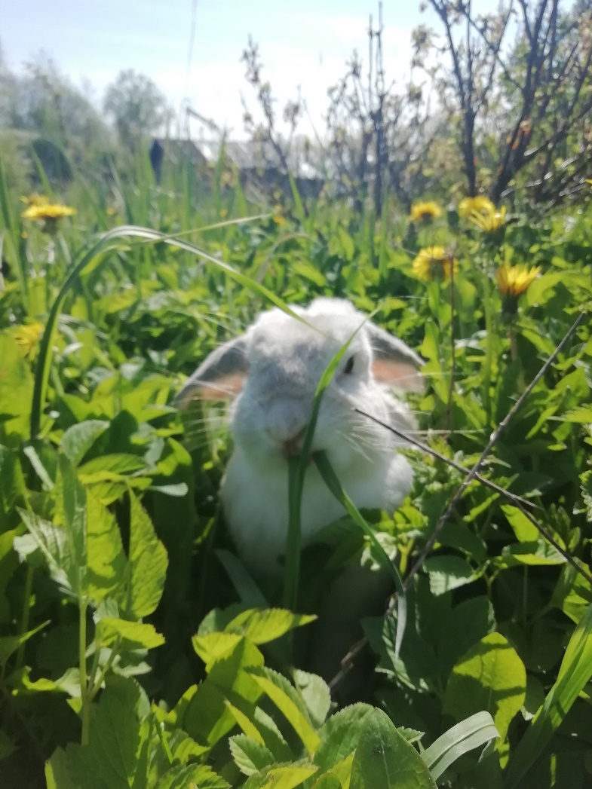
Minust
Tallinna Keskkonna- ja Kommunaalamet
Valdkonnas üle 10 aasta
Magistriõpingud TTÜs

Slide 3
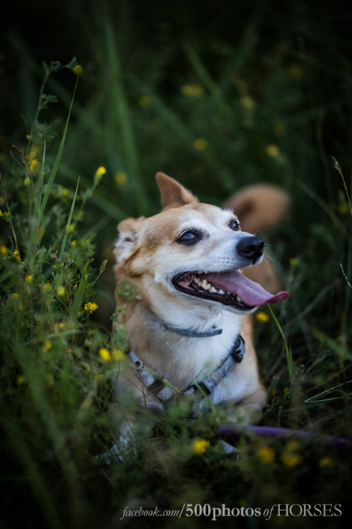
Probleemid ja mured
Oma varjupaiga vajadus
Sobiv asukoht
Eelarve
Oskused ja teadmised
Ajaline faktor
Takistused ehitamisel

Slide 4
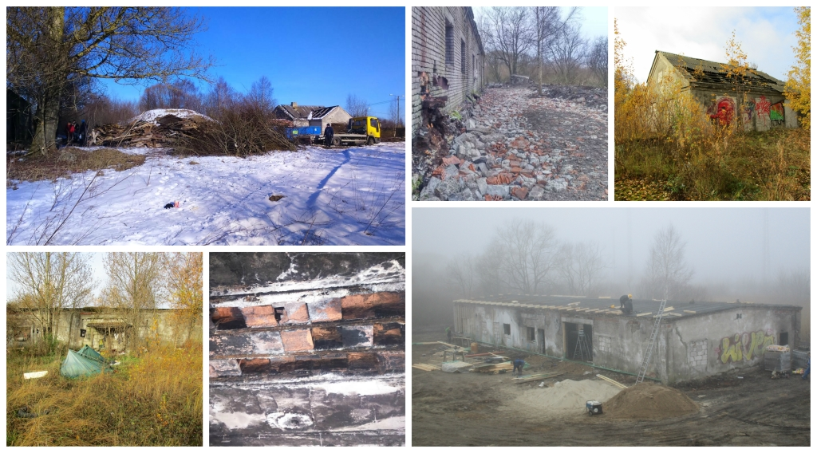
November 2015
Märts 2016

Slide 5
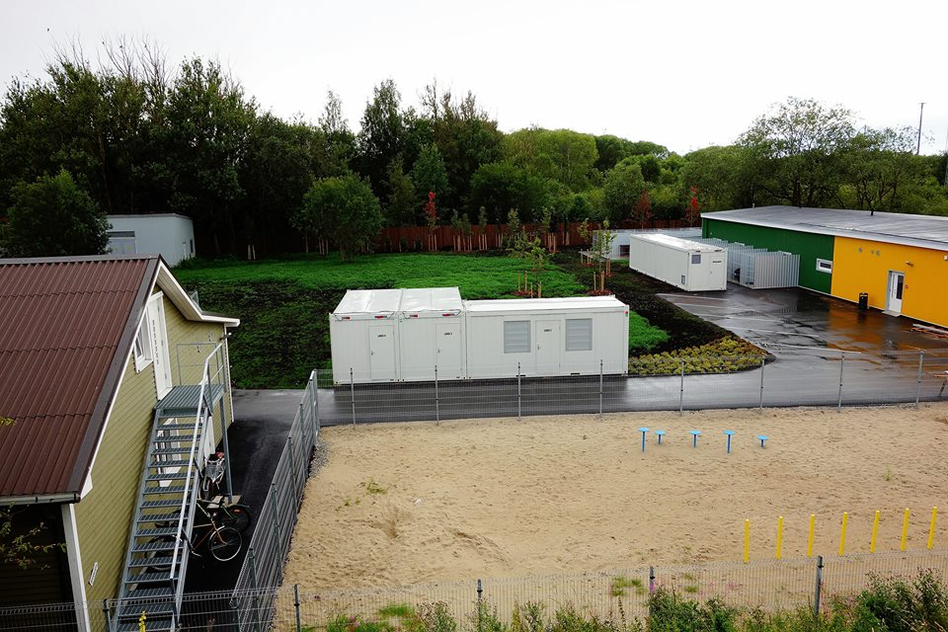
Avamine august 2016
2 maja
4 karantiini
Veterinaarosa
Vabalt peetavad kassid
40 koeraboksi
1 pisiloomade tuba
4 soojakut
Jalutusväljak
Koolitusklass

Slide 6
Järele mõeldes
Positiivne:
Koostöö
Parem ülevaade
Positiivsem kuvand
Kodanike rahulolu kasv
Koju jõudvate loomade arv
Tänaseks oleme targemad!
Murekohad:
Kassidele eraldi maja
Kassitubadesse parem lahendus
Koertebokside parendused
Koerte jalutusväljaku ümberkorraldus
Pisiloomad vajavad oma tuba
Kassipuurid

Slide 7
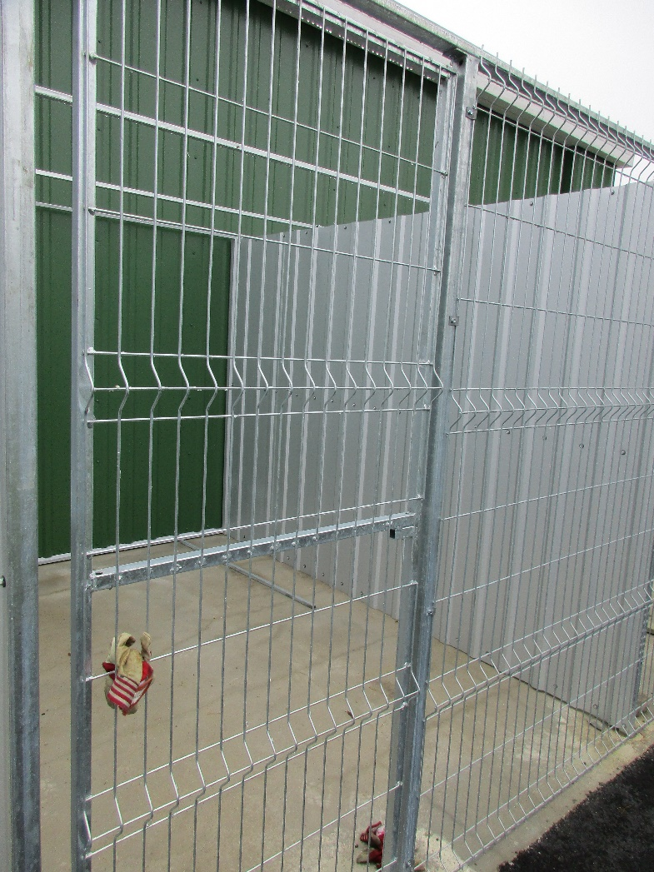
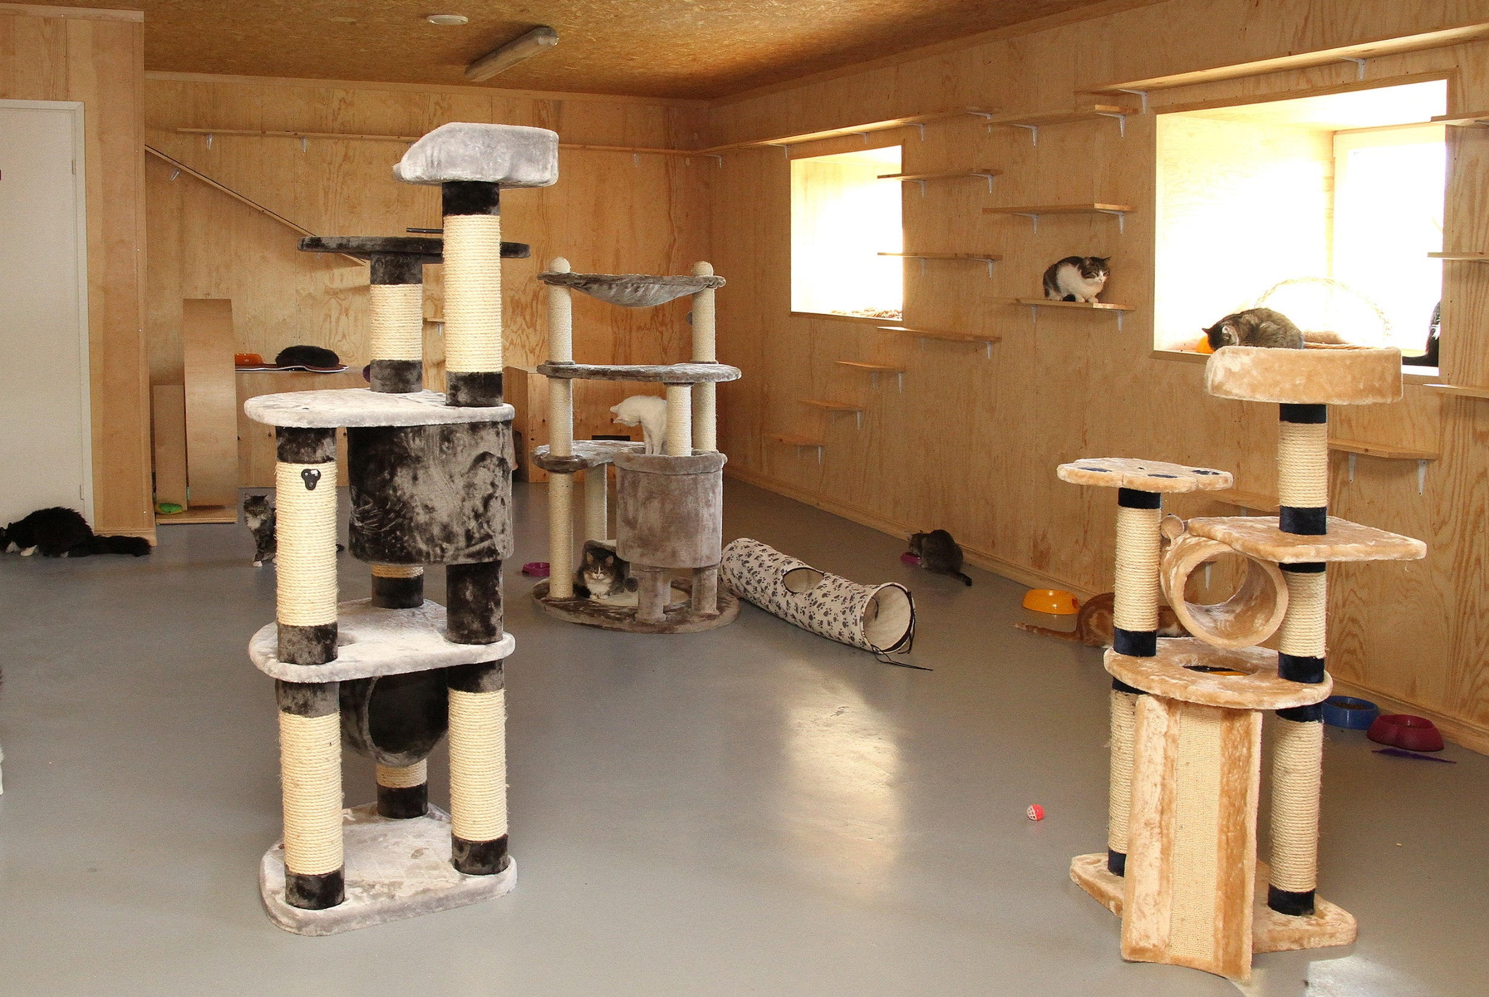

Slide 8
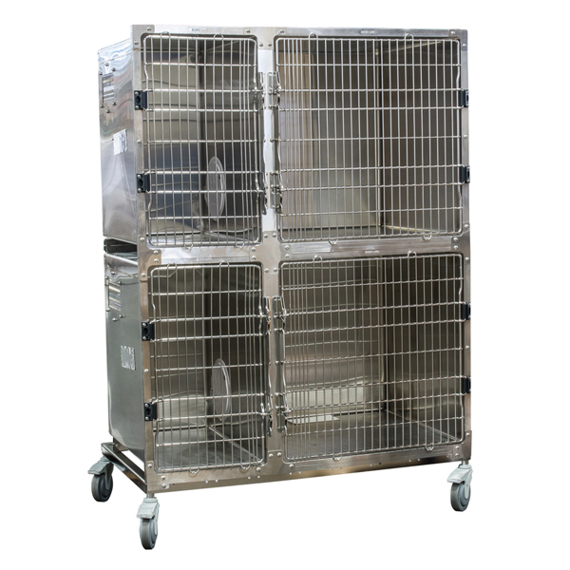
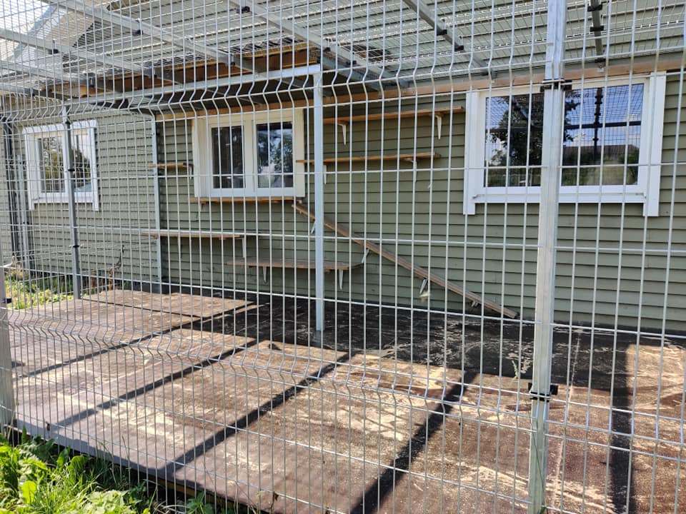
Parendused

Slide 9
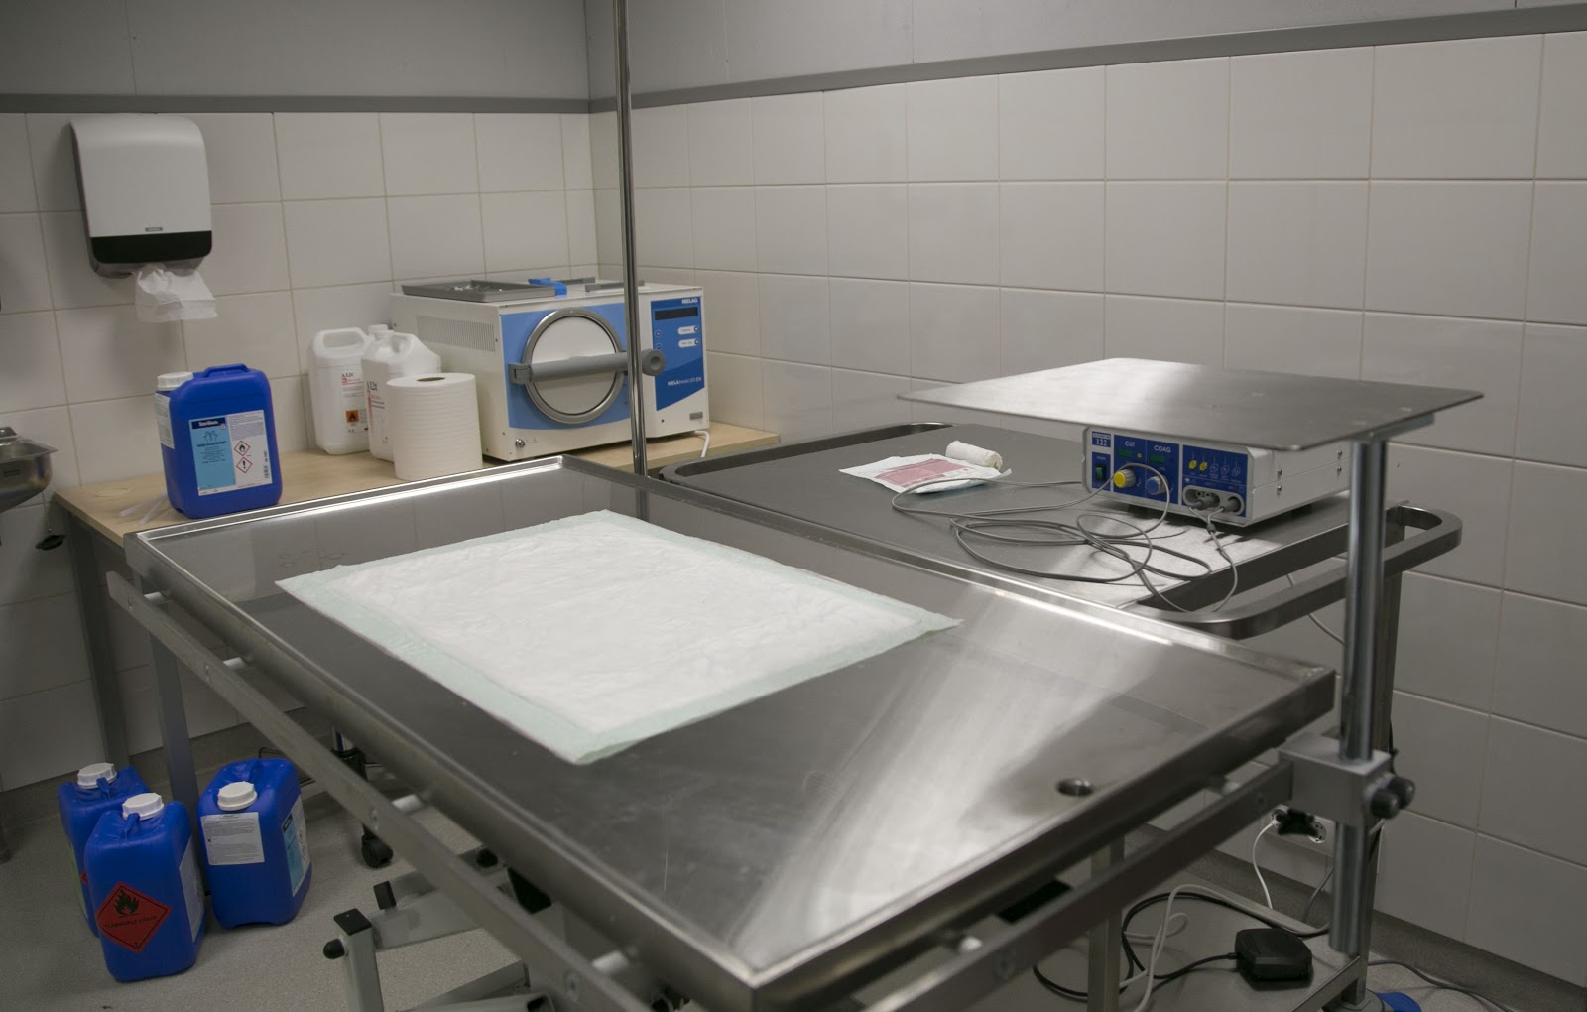
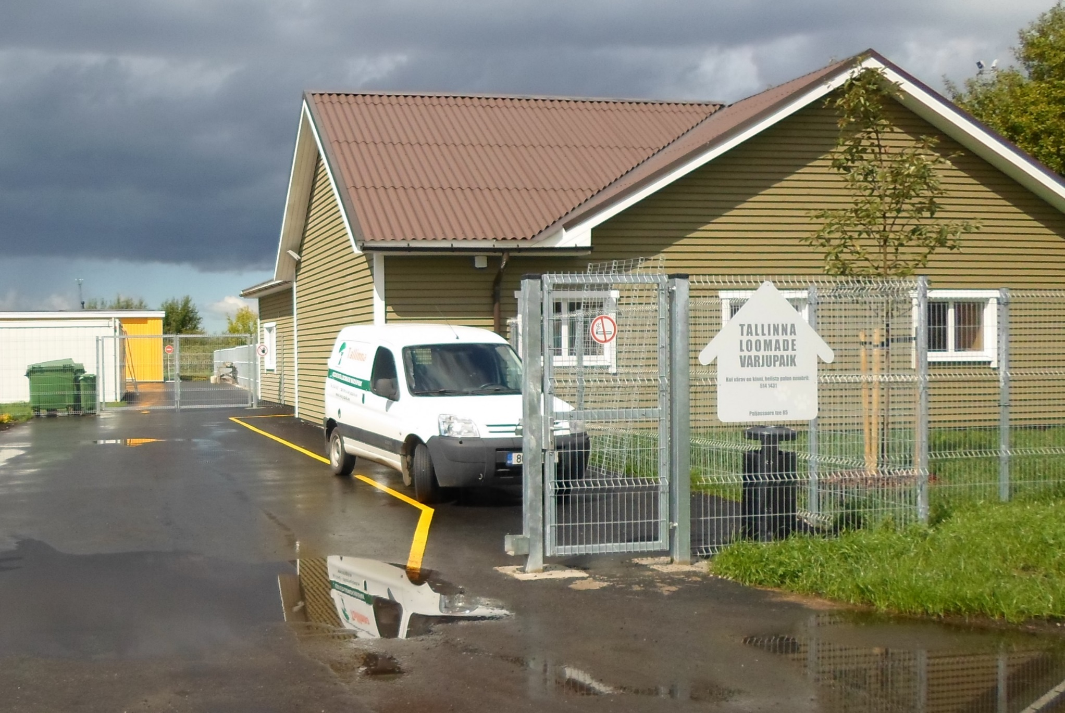
1 lemmiku püüdmine: 22 eurot
1 päeva hoidmine kass/koer:4.40 eurot
1 päeva hoidmine pisiloom: 2.20 eurot
Baastasu: 12 336,67 eurot
1 steriliseerimine kass: 40 eurot
1 kastreerimine kass: 25 eurot
Keskmine ravi looma kohta: 50 eurot.

Slide 10

Varjupaik 2019. aastal (01.10 seis)
Hetkel varjupaigas:
217 kassi
21 koera
1 küülik
50 looma on linna arvel
Keskmiselt kass varjupaigas 3 kuud, koer 2 kuud.
Püütud: 635 kassi, 214 koera, 8 küülikut, 3 rotti, 2 papagoid, 2 hamstrit, 1 tuhkur.
Omanikule tagastatud: 143 koera, 85 kassi, 2 küülikut, 1 tuhkur
Uus omanik: 307 kassi, 56 koer, 2 merisiga, 6 küülikut, 2 tuvi , 2 hamstrit, 1 papagoi.
Surnud/eutaneeritud: 219 kassi, 8 koera, 1 papagoi, 1 küülik.
Teise organisatsiooni: 52 koera-kassi

Slide 11
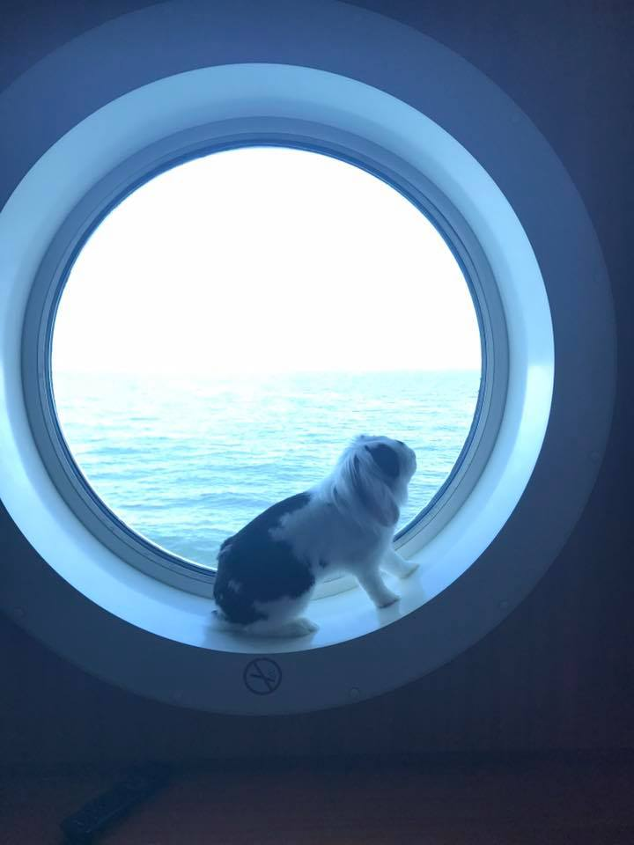
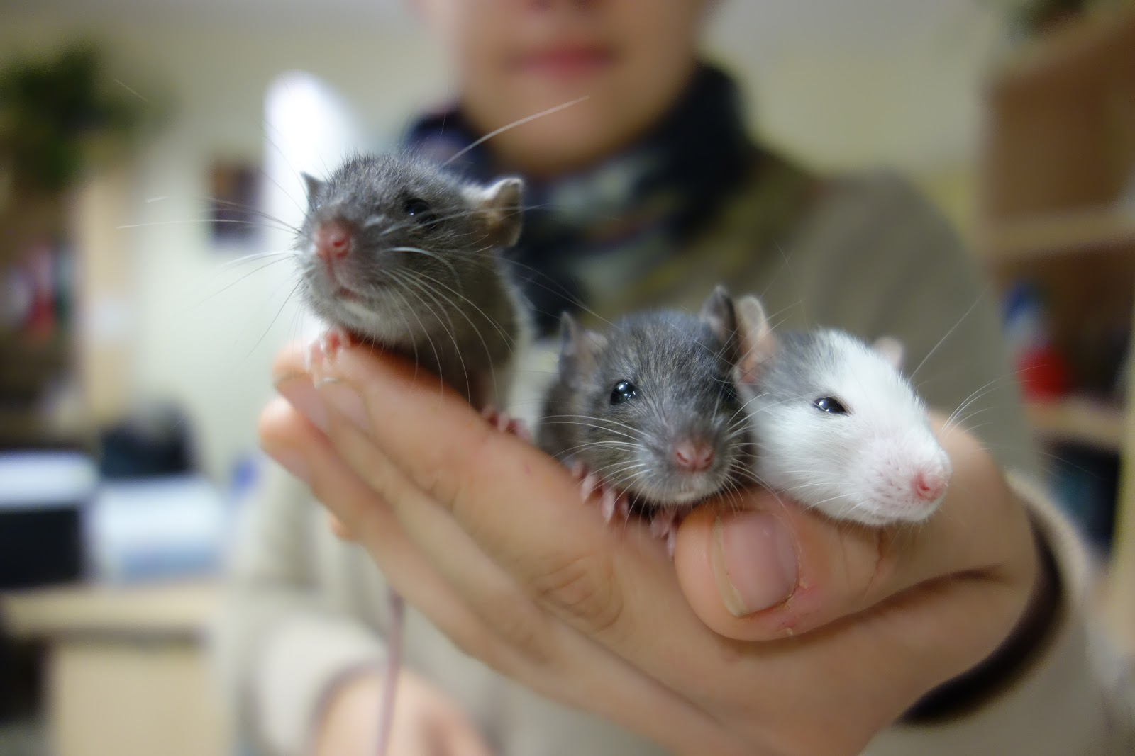
Pisiloomad ja eksootikud

Slide 12
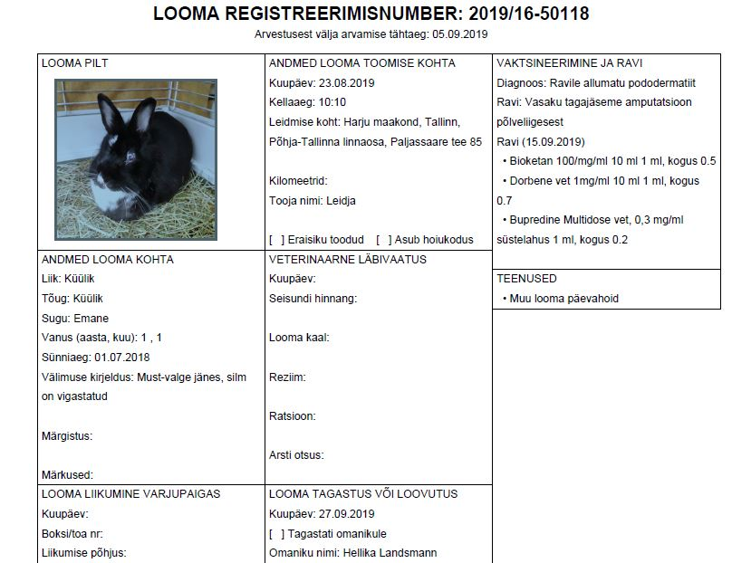
Lemmikloomaregister

Slide 13
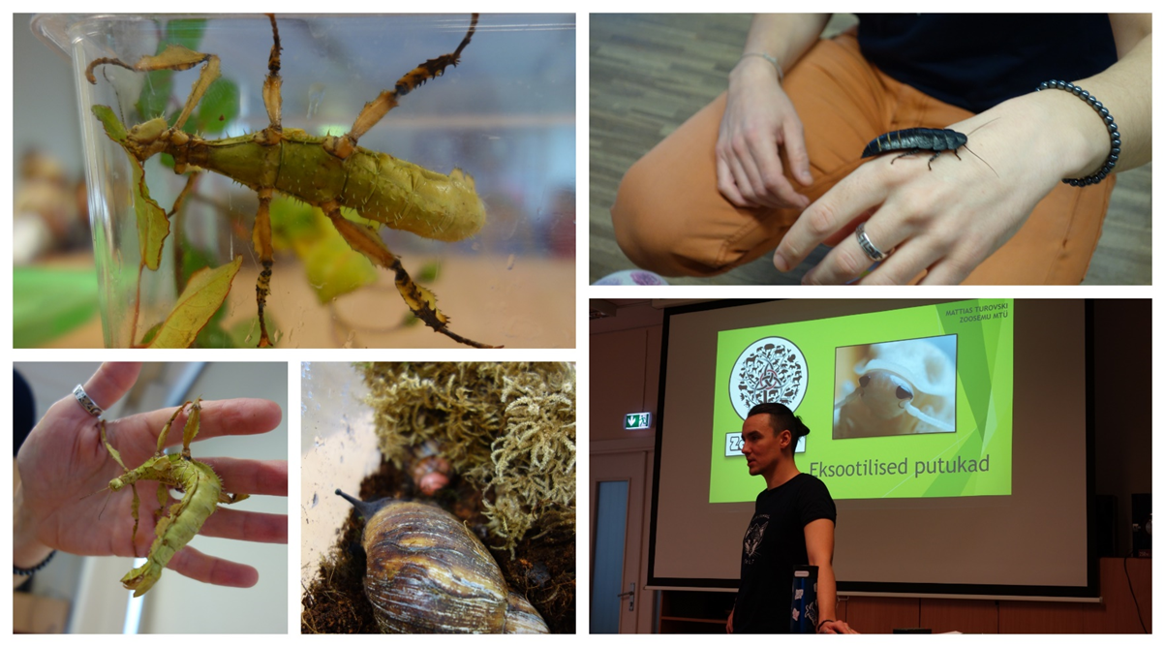
Ennetustöö
Steriliseerimine/kastreerimine
Loengud koolides-lasteaedades
Varjupaiga külastused lastele (ja täiskasvanutele)
Teavitustöö
Koostöö

Slide 14
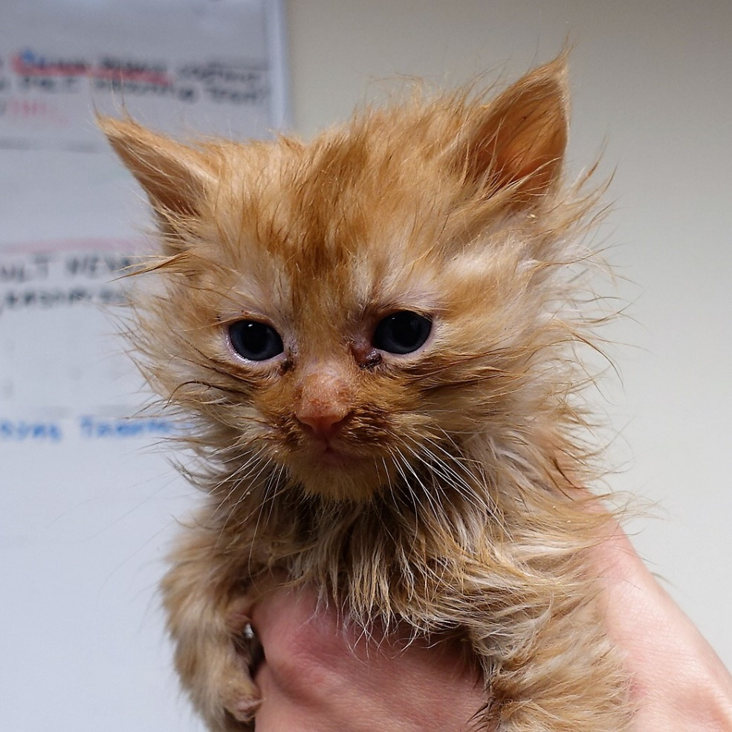
Koostöö
Pesaleidja
Käpp ja Käsi
Eesti Loomakaitse Selts
Veterinaar- ja Toiduamet

Slide 15
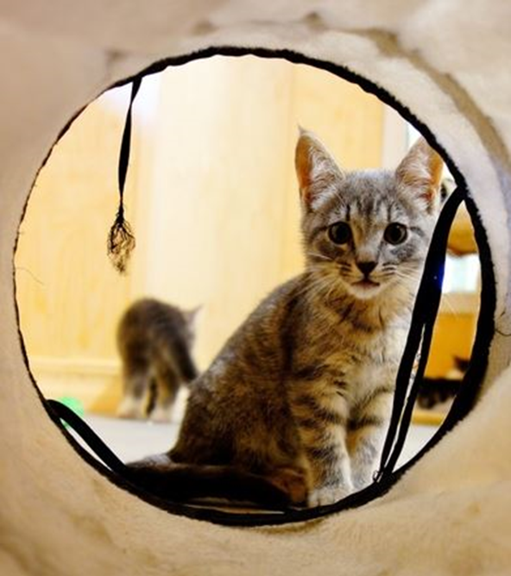
Kiibistamine
Kohustuslik kassidele- koertele
Kontroll leidmiskohas
Tagastamine omanikele
Probleemiks registrite rohkus

Slide 16
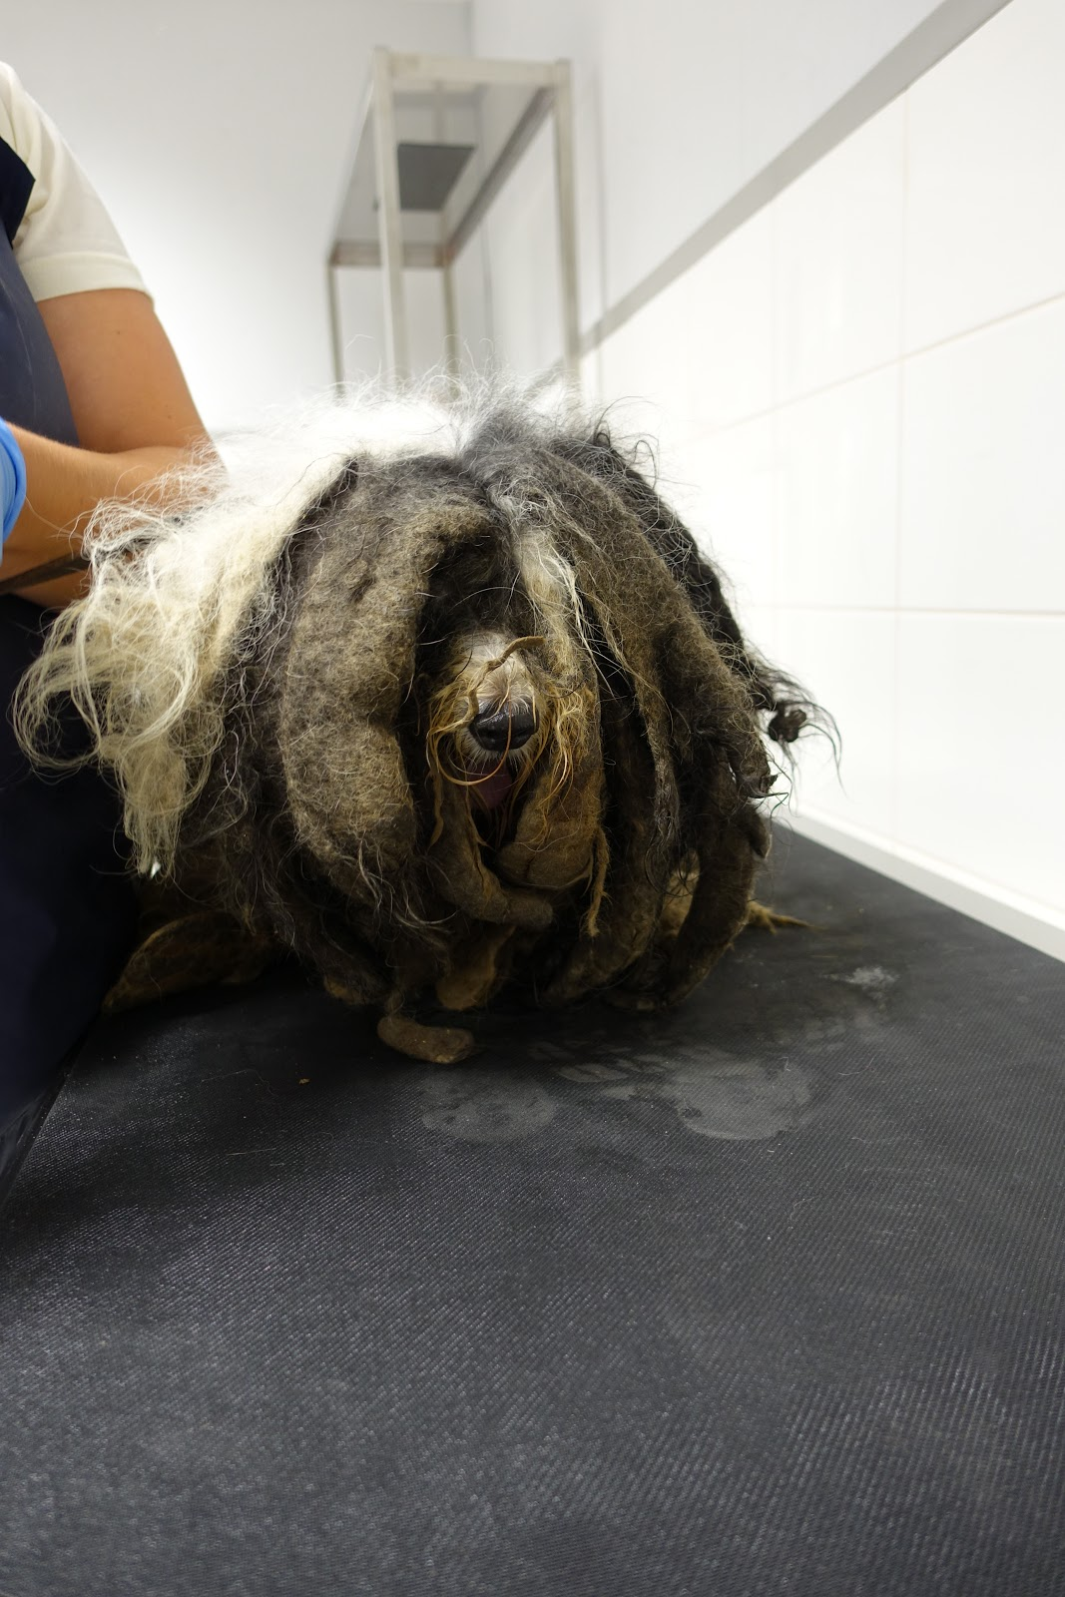
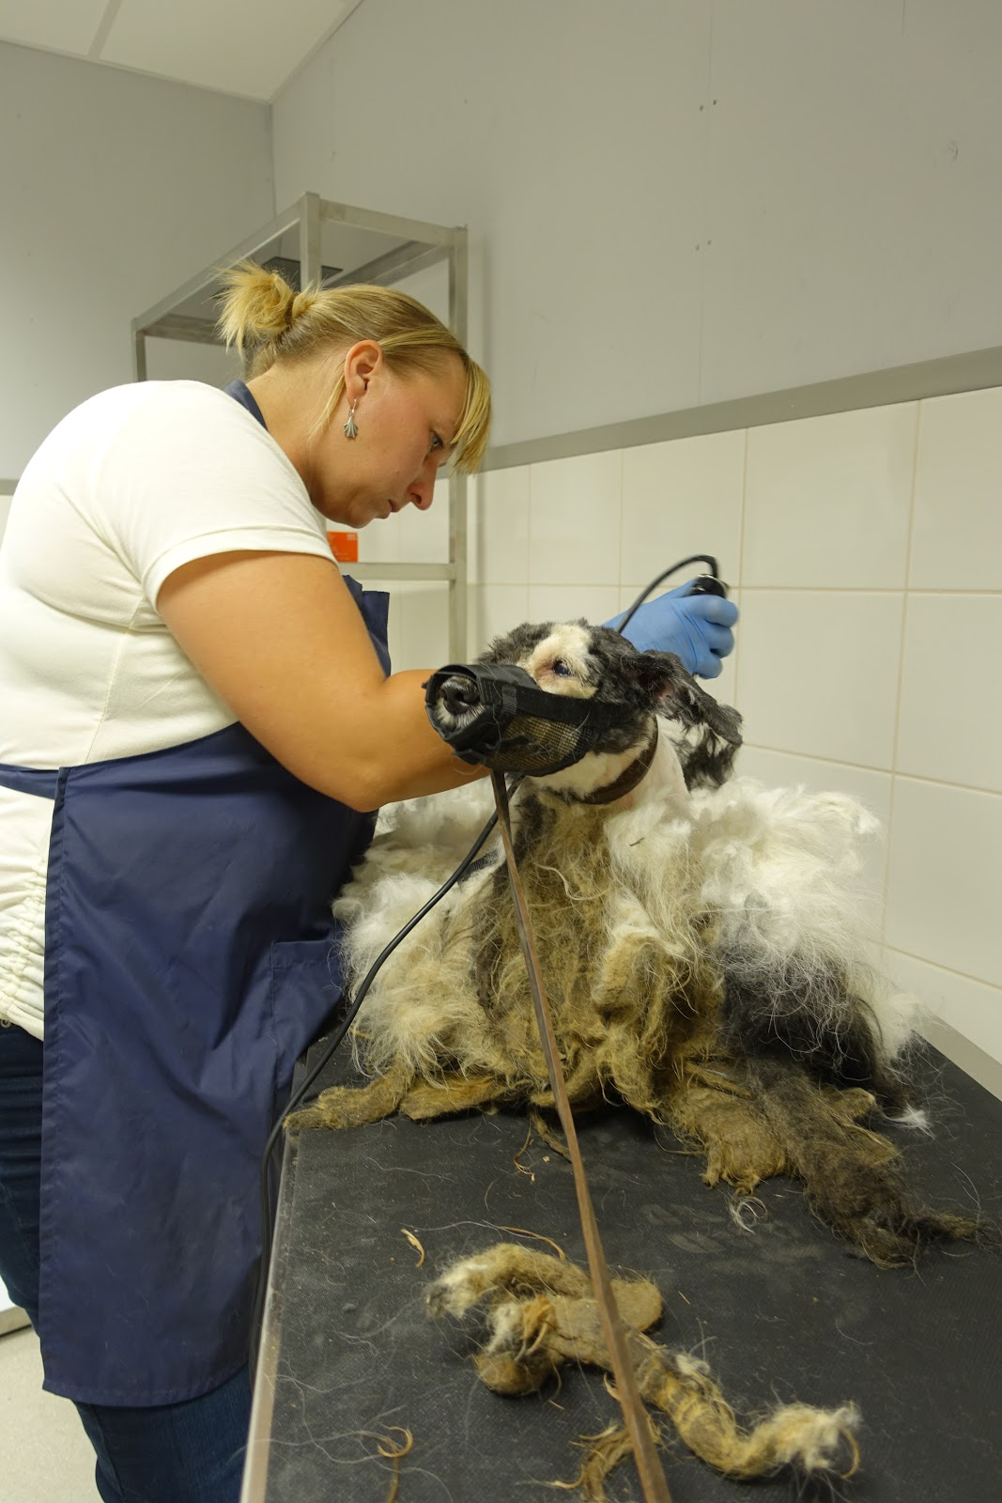
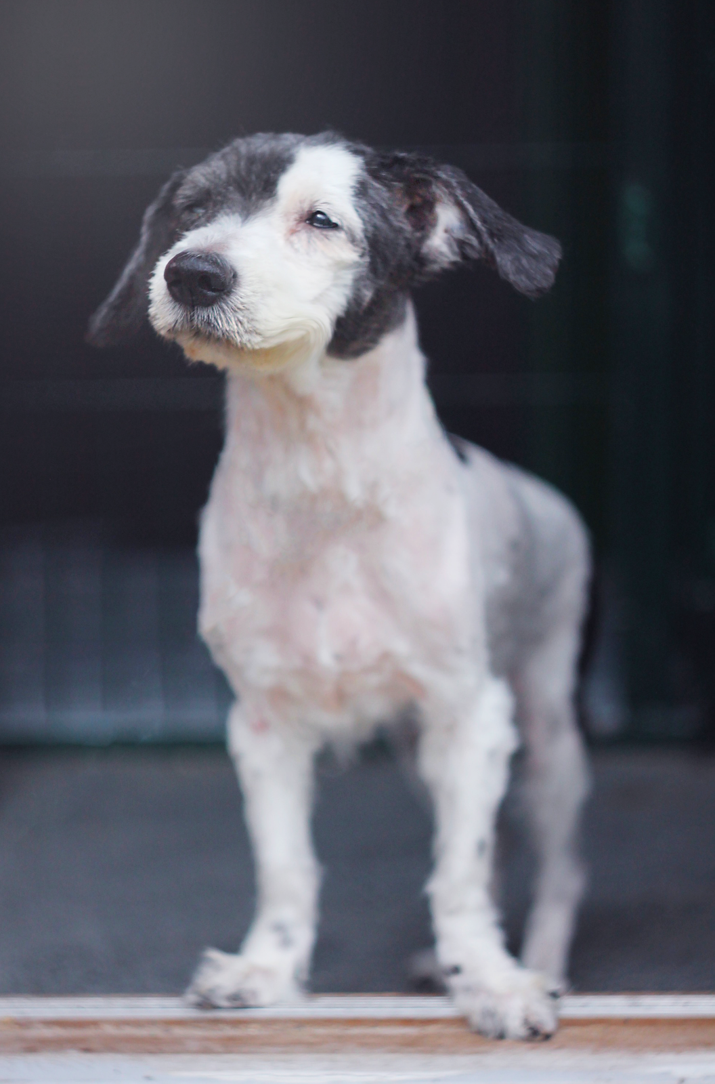
Marley

Slide 17
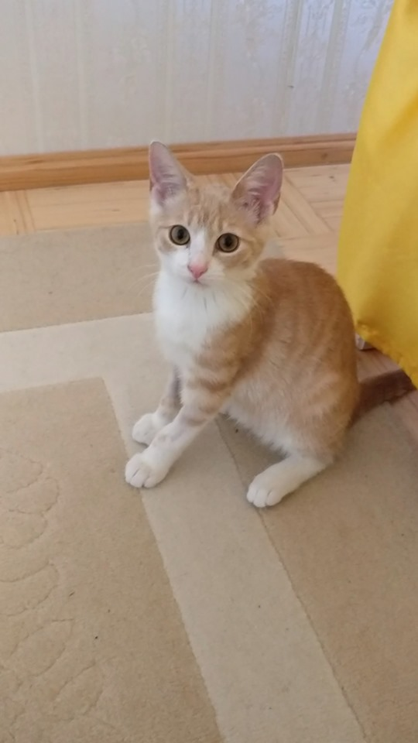
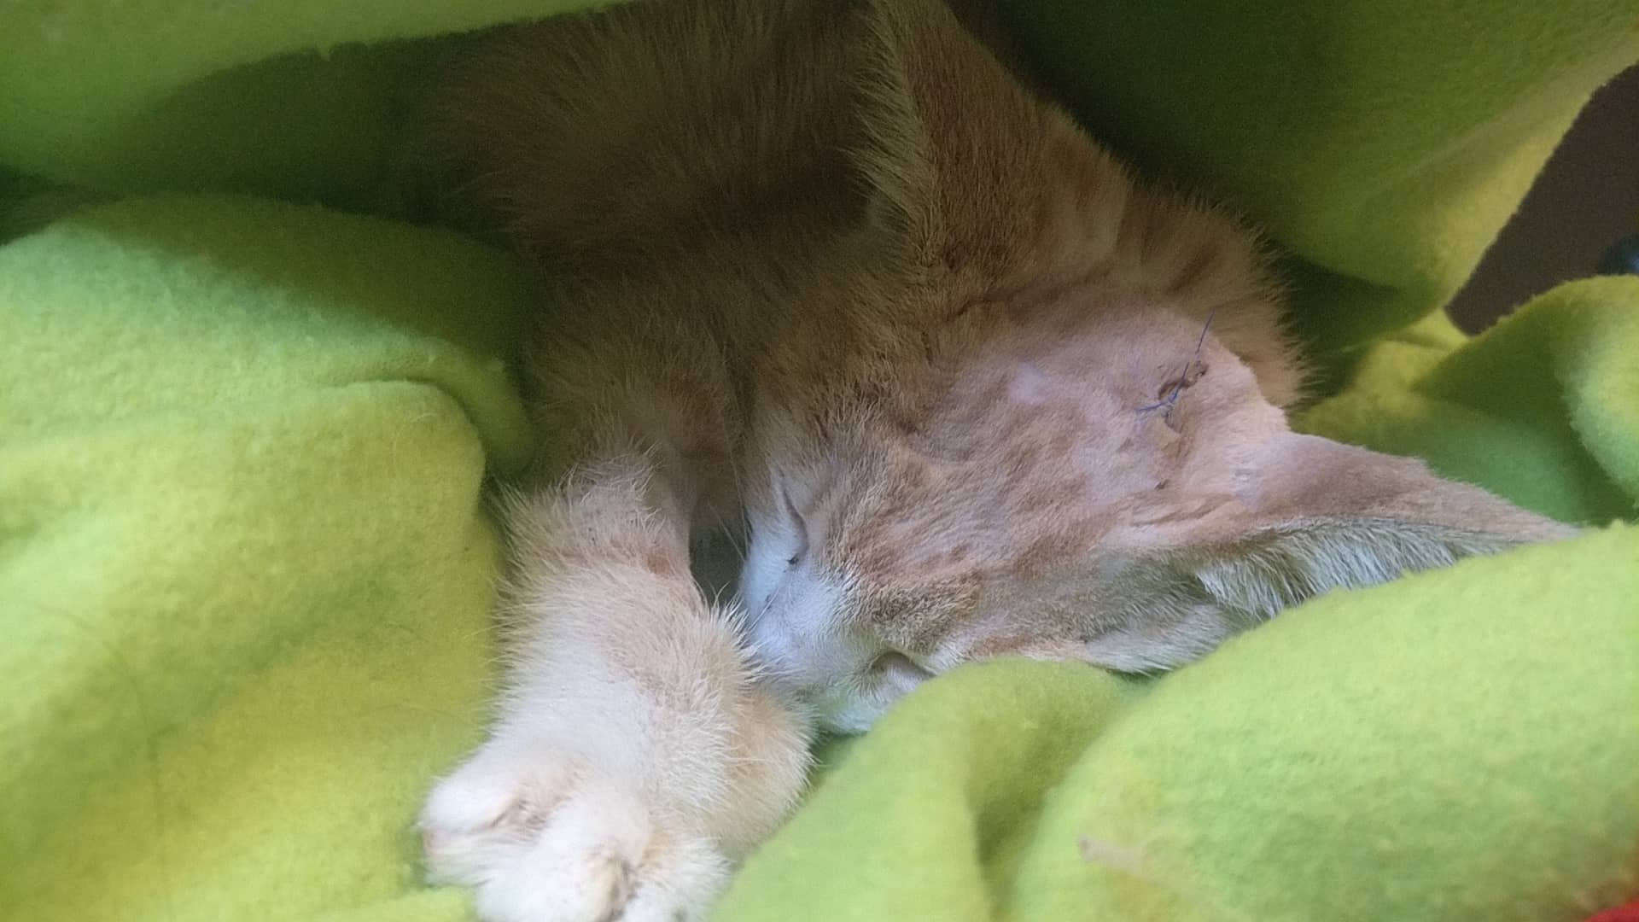
Naaskel (Mihkel)

Slide 18
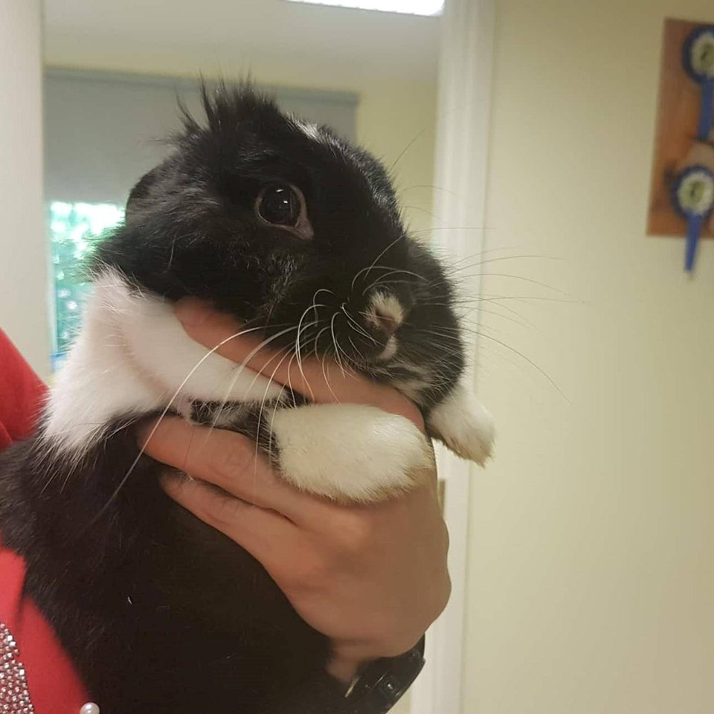
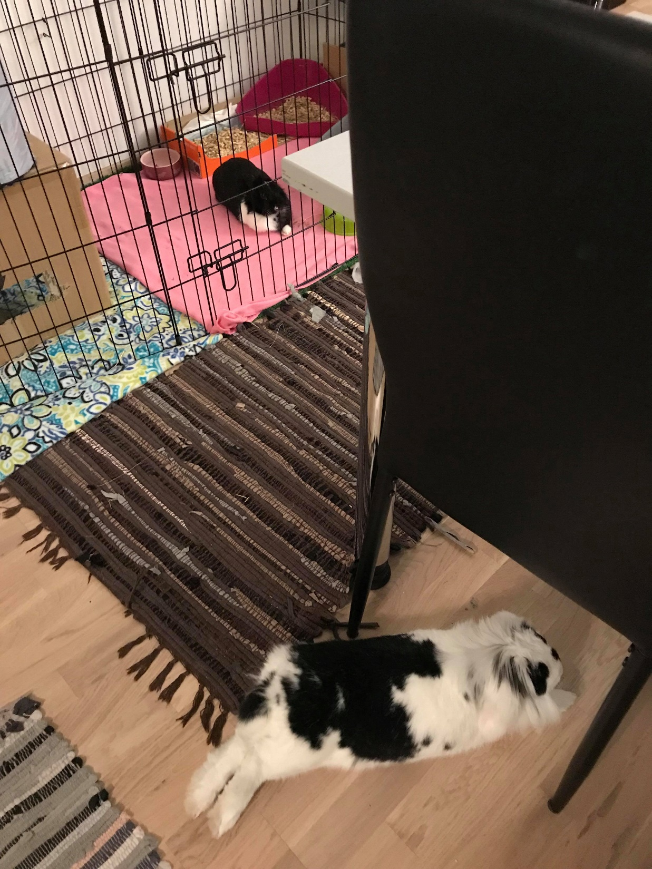
Mimi

Slide 19
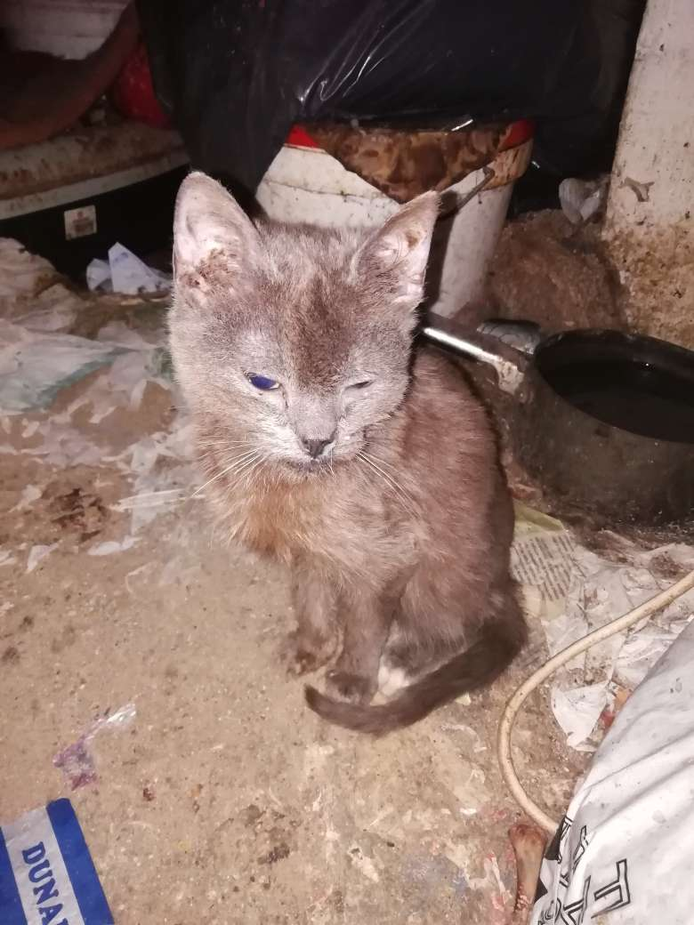
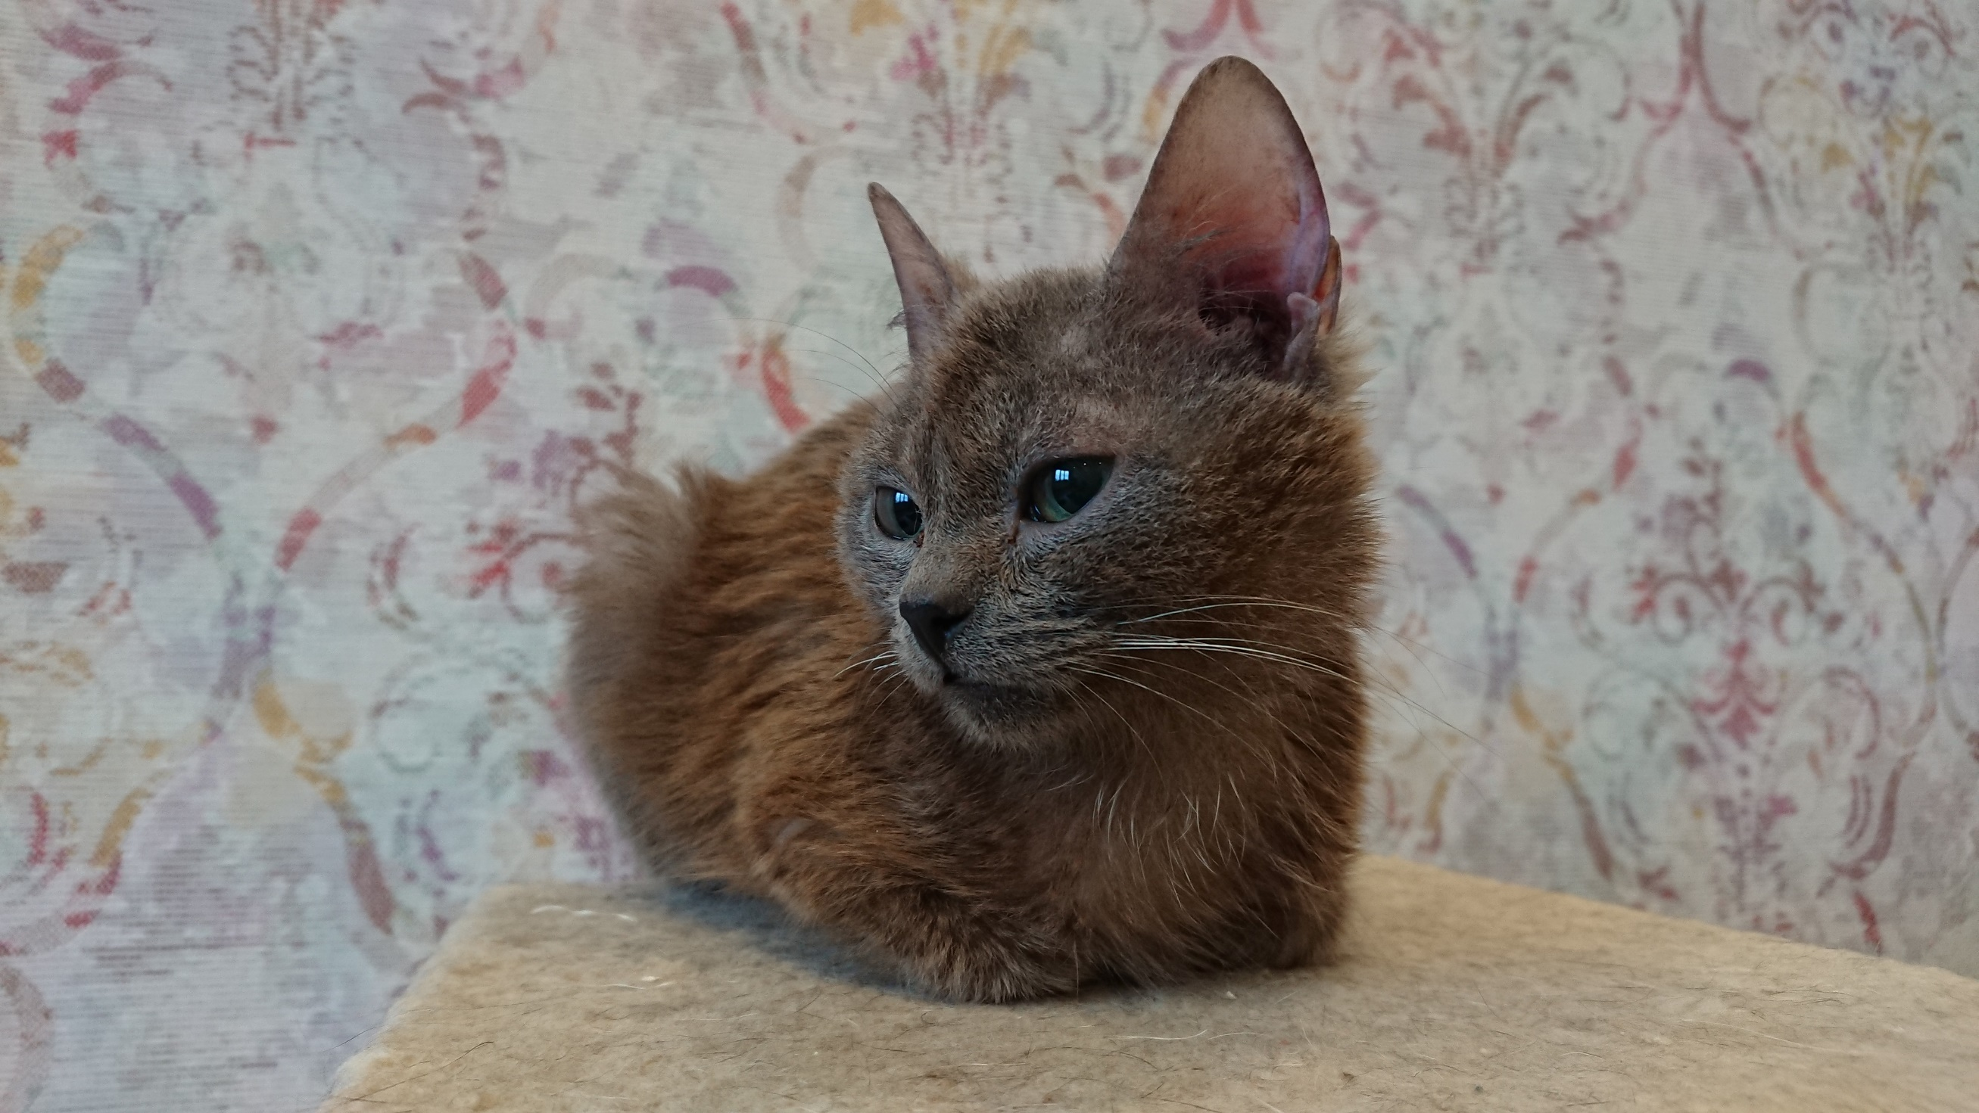
Sam (Käkerdis)

Slide 20
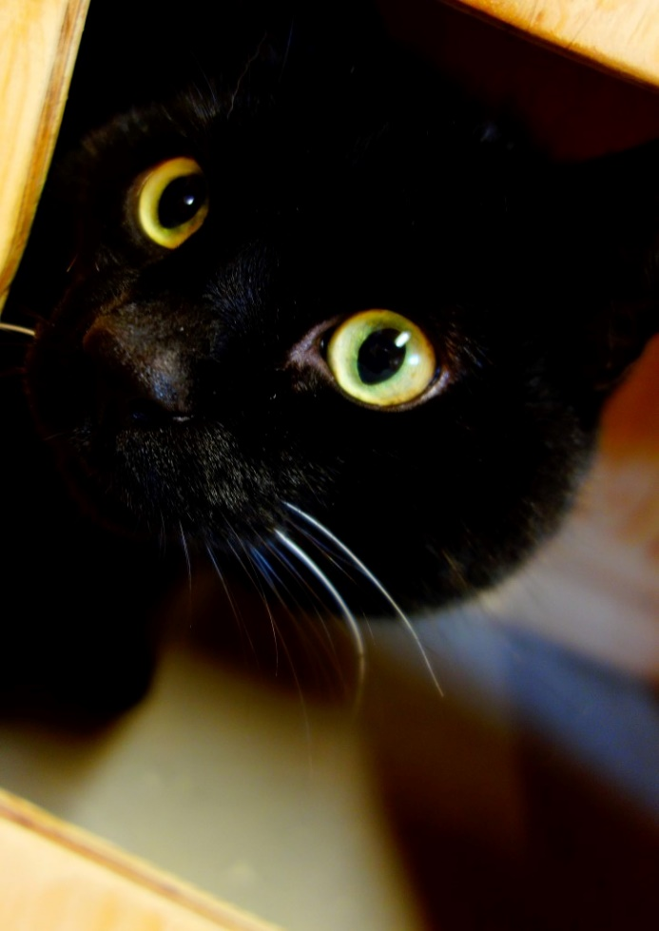
Oktoober on musta kassi kuu

Slide 21
Hellika Landsmann
Hellika.Landsmann@tallinnlv.ee

